Slide 1
SAC-AP:Soft Actor Critic based Deep Reinforcement Learning for Alert Prioritization
(경보 우선순위 지정을 위한 소프트 액터-크리틱 기반 심층 강화학습)
발표자: 권우현
팀원: 권우현, 정민성, 이정섭
2025.09.05

Slide 2
목 차
1.
논문 소개
2.
배경지식 설명
3.
SAC-AP
4.
논문 계획
5.
Github

Slide 3
논문 소개

Slide 4
연구 배경 및 문제 정의
논문 소개
문제 정의
침입 탐지 시스템은 대량의 경보 생성, 그 중 대부분이 오탐
보안 전문가의 위협 식별 및 조사를 위해 경보 우선순위 지정 필요성 증대
기존 경보 우선순위 지정 방식의 한계
지도/비지도 머신러닝: 대규모 데이터셋에서 성능 저하, 유동적인 공격 패턴 대응 불가
DDPG: 과적합 문제, 탐색 능력 부족 및 무작위 환경에 부적합
해결방안
유동적 공격 패턴 대응
대규모 데이터셋에서도 효과적
과적합 해결 및 효율적인 탐색 능력 보유
무작위 환경에서도 안정적인 성능
Notes:
논문에서 소개하는 연구 배경 및 문제 정의는 침입 탐지 시스템인 IDS에서 다수의 거짓 경보를 발생시켜, 실제로 침입한 흔적을 검사하기 힘들게 만든다는 점에서 고안 되었습니다. 따라서 경보 우선순위를 지정하는 필요성에 대해 집중하여 연구 방향을 설정합니다. 기존의 방식들 중 머신러닝에서는 대규모 데이터셋에서 성능 저하의 문제점과 고정된 패턴만 학습하여 유동적인 공격 패턴에 대응이 불가하다는 점. 심층강화학습 방법 중 하나인 DDPG는 off-policy 방법으로서 더 다양한 정보를 학습하나, 과적합 문제와 탐색 능력에서 부족하다는 약점이 있었습니다. 따라서 이를 해결하기 위해 유동적 공격 패턴에 대응하거나 대규모 데이터셋에서도 과적합 문제를 해결하여 더 효과적으로 탐색할 수 있는 방안이 필요했습니다. 이에 본 논문에서는 최대 엔트로피라는 개념을 설명하는데, 뒤에서 더 자세히 설명드리도록 하겠습니다.

Slide 5
배경 지식

Slide 6
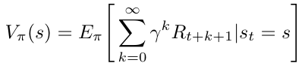
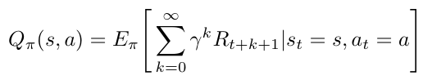
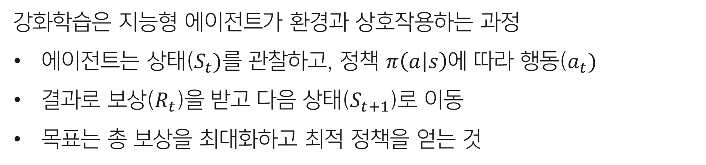
강화학습(RL) 기본 개념
배경 지식
강화학습은 지능형 에이전트가 환경과 상호작용하는 과정
에이전트는 상태($S_{t})$를 관찰하고, 정책 $π\left(a | s\right)$에 따라 행동($a_{t})$
결과로 보상($R_{t}$)을 받고 다음 상태($S_{t+1}$)로 이동
목표는 총 보상을 최대화하고 최적 정책을 얻는 것
핵심 함수
가치 함수(Value Function)
행동 가치 함수(Action Value Function)
Notes:
가치 함수: “현재 상태 s가 얼마나 좋은가?” (정책을 평가하는 데 주로 사용됨)
행동 가치 함수: “현재 상태 s에서 행동 a를 하는 것이 얼마나 좋은가?” (최적의 행동을 선택하는 데 직접적으로 사용됨)

Slide 7
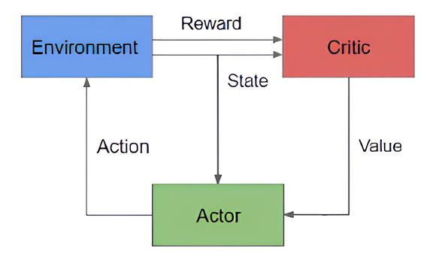
액터-크리틱 방법론 개념
배경 지식
환경
에이전트가 상호작용하는 환경으로 모든 정책 및 상태 포함
액터로부터 행동을 입력 받고, 보상과 다음 상태를 에이전트에게 제공
액터
정책에 따라서, 현재 상태에서의 행동 결정
환경으로부터 입력 받은 상태 기반으로 행동을 선택해 환경에 전달
크리틱이 제공하는 가치 정보를 통해 정책 업데이트
크리틱
액터의 행동에 대한 가치 평가 담당
환경으로부터 보상과 상태를 입력 받아 액터의 현 상태에서 얻을 수 있는 총 기대가치 예측
Fig1. 환경, 액터, 크리틱 상호작용 흐름도

Slide 8
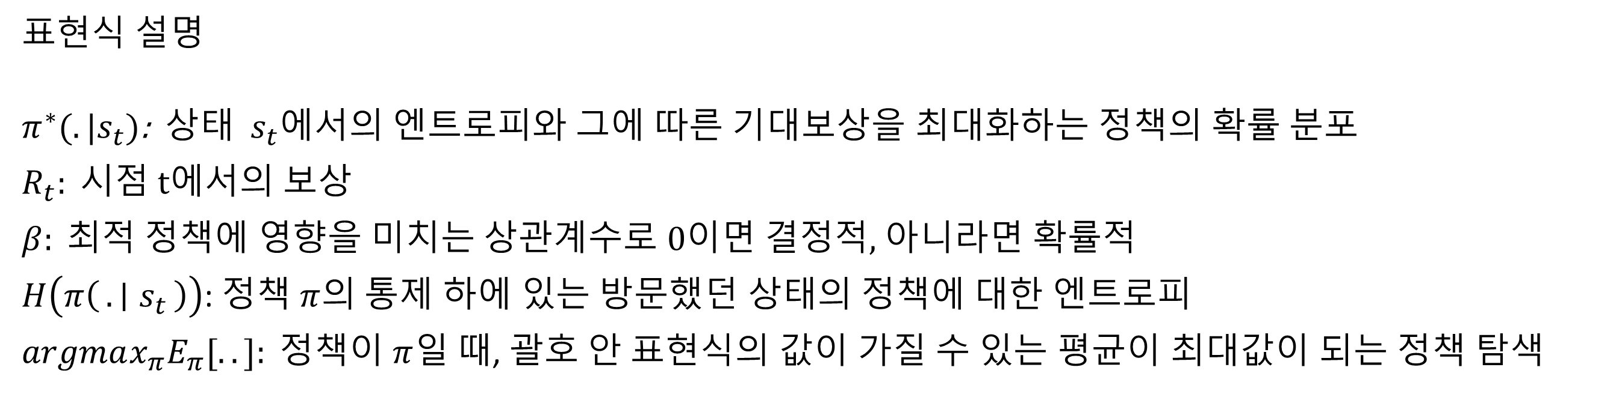
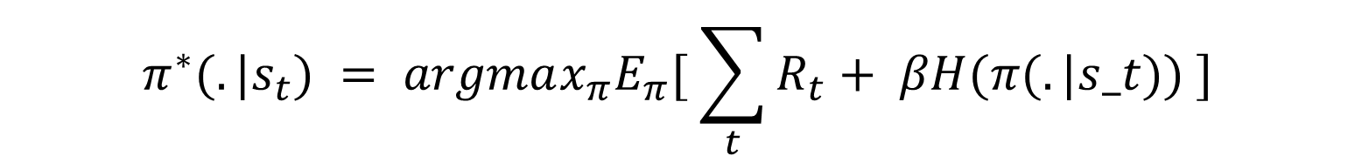
소프트 액터-크리틱(SAC) 알고리즘
배경 지식
SAC
최대 엔트로피 강화학습 프레임워크 기반
Off-policy 액터-크리틱 알고리즘
기대보상을 최대화하는 동시에 엔트로피 최대화
목표 함수
$$π^{∗}(. |s_{t}) = argmax_{π}E_{π}[ \sum_{t}{R_{t}}+ βH(π(. |s_t)) ]$$
표$현식 설명$
$π^{∗}(. |s_{t})$: 상태 $s_{t}$에서의 엔트로피와 그에 따른 기대보상을 최대화하는 정책의 확률 분포
$R_{t}: 시$점 t에서의 보상
$β: 최$적 정책에 영향을 미치는 상관계수로 0이면 결정적, 아니라면 확률적
$H\left(π\left(. ∣ s_{t}\right)\right)$: 정책 $π$의 통제 하에 있는 방문했던 상태의 정책에 대한 엔트로피
$argmax_{π}E_{π}[..]: 정$책이 $π$일 때, 괄호 안 표현식의 값이 가질 수 있는 평균이 최대값이 되는 정책 탐색

Slide 9
SAC-AP

Slide 10
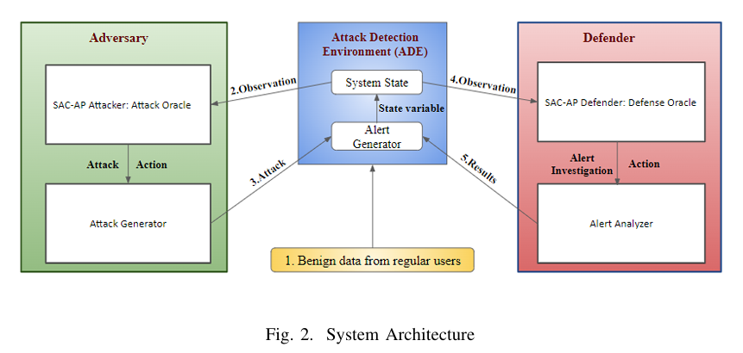
SAC-AP 시스템 아키텍처
SAC-AP
시스템의 등록된 사용자로, 정상적인 활동을 하지만 경우에 따라 이들의 활동이 오탐(False Positive) 경보를 발생시킬 수 있음
공격자의 행동에 따라 경보를 생성하는 환경으로, 시스템 상태와 경보 생성기로 구성됨, 정상 사용자의 활동에 의해서도 경보가 발생 가능
공격 탐지 환경(ADE)
일반 사용자
시스템의 비인가 사용자로, 공격 오라클과 공격 생성기로 구성됨, 공격자는 시스템 상태와 방어자의 이전 전략을 알고 있으며, 공격 횟수는 예산(D)에 따라 정해짐
방어 오라클과 경보 분석기로 구성됨. 방어자는 예산(B) 제약 내에서 경보를 조사하며, 공격으로 인한 경보를 조사하지 못할 경우 공격자가 성공함
공격자
방어자

Slide 11
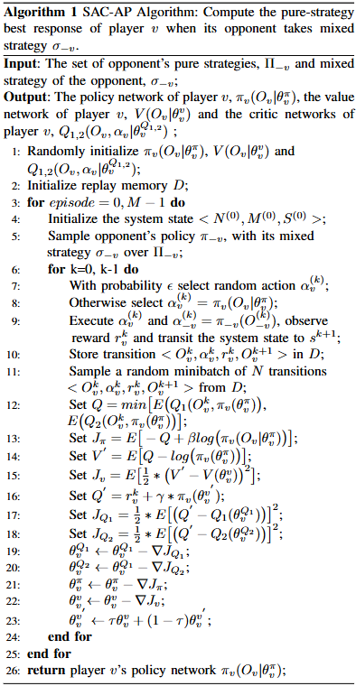
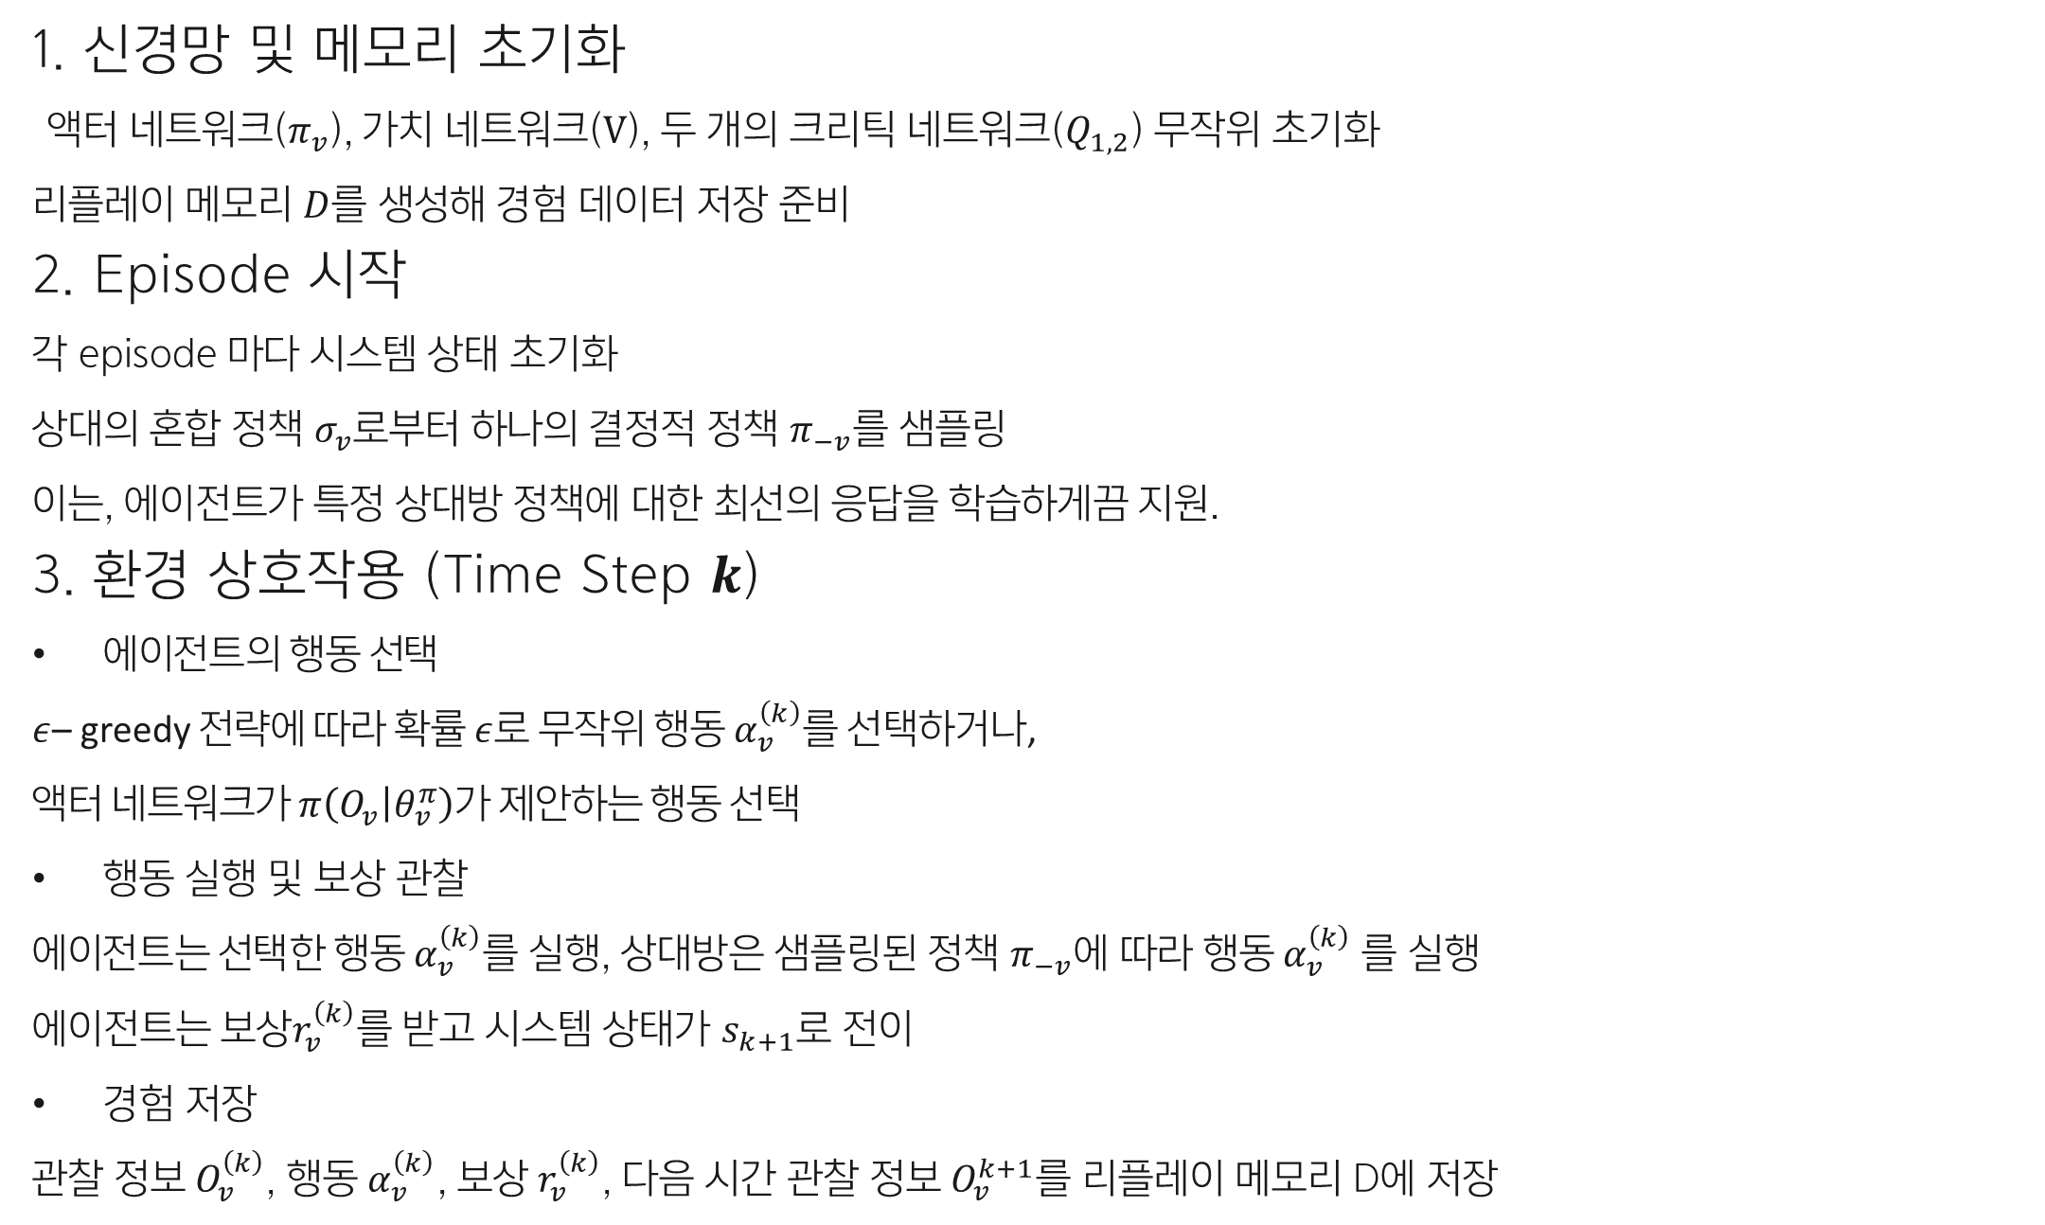
SAC-AP
SAC-AP 알고리즘(1)
1. 신경망 및 메모리 초기화
액터 네트워크($π_{v}$), 가치 네트워크($V$), 두 개의 크리틱 네트워크($Q_{1,2}$) 무작위 초기화
리플레이 메모리 $D$를 생성해 경험 데이터 저장 준비
2. Episode 시작
각 episode 마다 시스템 상태 초기화
상대의 혼합 정책 $σ_{v}$로부터 하나의 결정적 정책 $π_{−v}$를 샘플링
이는, 에이전트가 특정 상대방 정책에 대한 최선의 응답을 학습하게끔 지원.
3. 환경 상호작용 (Time Step $k$)
에$이전트의 행동 선택$
$ε$– greedy 전략에 따라 확률 $ε$로 무작위 행동 $α_{v}^{\left(k\right)}$를 선택하거나,
액터 네트워크가 $π\left(O_{v} | θ_{v}^{π}\right)가$ 제안하는 행동 선택
행동 실행 및 보상 관찰
에$이전트는 선택한 행동 α_{v}^{\left(k\right)}$를 실행, 상대방은 샘플링된 정책 $π_{−v}$에 따라 행동 $α_{v}^{\left(k\right)}$를 실행
에이전트는 보상$r_{v}^{\left(k\right)}$를 받고 시스템 상태가 $s_{k+1}$로 전이
경험 저장
관찰 정$보 O_{v}^{\left(k\right)}$, 행동${ α}_{v}^{\left(k\right)}$, 보상$r_{v}^{\left(k\right)}$, 다음 시간 관찰 정$보{ O}_{v}^{k+1}$를 리플레이 메모리 D에 저장
Notes:
신경망 및 메모리 초기화 입니다. 액터 네트워크는 어떤 상태에서 어떤 행동을 할지 결정하는 정책을 담당하는 신경망입니다. 가치 네트워크는 특정 상태가 얼마나 좋은지, 그 상태의 가치를 평가하는 신경망입니다. 그리고 두 개의 크리틱 네트워크는 특정 상태에서 특정 행동을 했을 때의 가치를 평가하는 신경망인데, 두 개를 사용하는 이유는 본 논문에서는 Q값이 실제보다 과대평가되는 경향을 줄여 학습을 더 안정적으로 하기 위해 고안한 것입니다. 이들을 무작위 초기화 한다는 것은 신경망들의 내부 파라미터를 특별한 규칙을 없애고 랜덤한 숫자로 설정한다는 것을 의미합니다. 따라서 학습 시작 시 모델은 ‘백지 상태’에서 하게 됩니다. 그리고 리플레이 메모리 D를 생성하는 것은 이러한 상호작용들로 부터 얻는 모든 경험 데이터를 저장하기 위한 공간이라고 생각하시면 될 것 같습니다.
다음은 Episode 시작인데요. 한 번의 학습을 의미합니다. 여기서 상대의 혼합 정책은 상대방이 사용할 수 있는 여러 전략들의 확률 분포를 의미하고, 결정적 정책을 샘플링 한다는 것은 상대가 여러 혼합 정책 중 결정적인 정책을 하나 선택해서 사용할 것이라고 가정하고 학습을 진행하는 것입니다. 따라서 에이전트는 특정한 상대방의 정책에 대해 최선의 응답 즉, 대응책을 학습하게 되는 것입니다.
환경 상호작용은 에이전트가 실제로 환경과 상태를 주고받는 과정입니다. Time Step K는 현재 시간의 단계를 의미하고, 에이전트의 행동 선택은 앱실론-그리드 전략에 따라 이루어집니다. 앱실론 그리드 전략은 에이전트가 특정한 확률 앱실론에 따라 무작위 행동을 하게 하여 앞서 말한 최선의 대응책이 아닌 새로운 가능성을 탐색하도록 하여 다양성을 열어주는 것입니다. 그 외에는 액터 네트워크의 정책에 따라 에이전트는 최선의 행동을 선택합니다. 행동 실행 및 보상 관찰 단계에서는 에이전트가 앱실론 그리드 전략에 따라 선택한 행동을 하게 되고, 상대방은 이번 에피소드에서 고정된 정책 즉 앞서 말했던 혼합 정책 중 하나인 결정적 정책에 따른 행동을 합니다. 그 결과에 따라 환경은 에이전트에게 보상을 주고, 다음 상태로 넘어가게 되는 것입니다. 그리고 이러한 상호작용들을 앞서 말했던 메모리 D에 정보저장을 하게 됩니다.

Slide 12
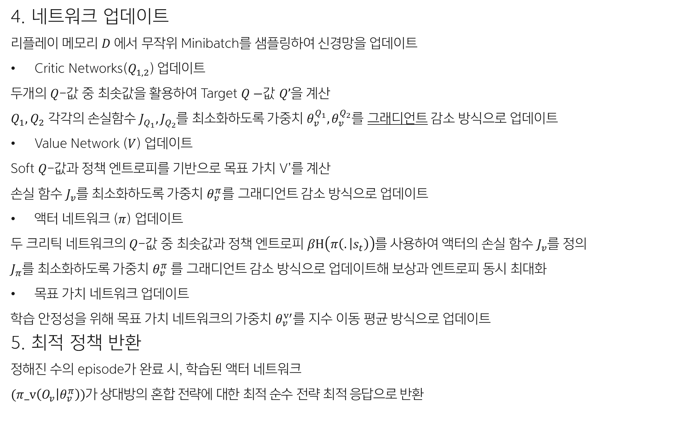
SAC-AP
SAC-AP 알고리즘(2)
4. 네트워크 업데이트
리플레이 메모리 $D 에$서 무작위 Minibatch를 샘플링하여 신경망을 업데이트
Critic Networks($Q_{1,2}$) 업데이트
두개의 $Q$-값 중 최솟값을 활용하여 Target $Q−$값 $Q’$을 계산
$Q_{1},Q_{2}$ 각각의 손실함수 $J_{Q_{1}},J_{Q_{2}}$를 최소화하도록 가중치 $θ_{v}^{Q_{1}},θ_{v}^{Q_{2}}를$ 그래디언트 감소 방식으로 업데이트
Value Network ($V$) 업데이트
Soft $Q$-값과 정책 엔트로피를 기반으로 목표 가치 V’를 계산
손실 함수 $J_{v}$를 최소화하도록 가중치 $θ_{v}^{π}를$ 그래디언트 감소 방식으로 업데이트
액터 네트워크 ($π$) 업데이트
두 크리틱 네트워크의 $Q$-값 중 최솟값과 정책 엔트로피 $βH\left(π\left(. | s_{t}\right)\right)$를 사용하여 액터의 손실 함수 $J_{v}$를 정의
$J_{π}$를 최소화하도록 가중치 $θ_{v}^{π} 를$ 그래디언트 감소 방식으로 업데이트해 보상과 엔트로피 동시 최대화
목표 가치 네트워크 업데이트
학습 안정성을 위해 목표 가치 네트워크의 가중치 $θ_{v}^{v′}$를 지수 이동 평균 방식으로 업데이트
5. 최적 정책 반환
정해진 수의 episode가 완료 시, 학습된 액터 네트워크 $(π_v\left(O_{v} | θ_{v}^{π}\right))가 상대방의 혼합 전략에 대한 최적 순수 전략 최적 응답으로 반환$
Notes:
다음은 핵심 단계인 네트워크 업데이트 단계입니다. 메모리 D에서 무작위로 Minibatch를 샘플링하여 추출합니다. 이를 크리틱 네트워크에 업데이트를 하는데, 두 개의 크리틱중 Q값이 더 적은 크리틱 네트워크를 골라 Q – Q’값을 구합니다. 값이 작은 크리틱을 구하는 이유는 과대 평가를 방지하기 위해서 이고, Q – Q’ 값을 구하는 이유는 두 값의 오차를 최소화하는 방향으로 그래디언트 하강법을 이용하여 가중치를 업데이트 하기 위해서 입니다. 그리고 밸류 네트워크 업데이트에서는 Soft-Q값과 현 정책의 엔트로피를 기반으로 목표가치인 V’를 계산합니다. 그리고 손실 함수 제이브이를 최소화할 수 있게 가중치를 업데이트 합니다. 액터 네트워크 업데이트에서는 손실 함수 제이파이를 정의하는데, 액터의 목표는 크리틱이 높은 점수를 주도록 하는 것이기에 액터 네트워크는 액터가 높은 점수를 받을 수 있도록 크리틱의 예측값 중 작은 값과 정책 엔트로피를 사용한 손실 함수를 정의하는 것입니다. 여기서 정책 엔트로피는 정책이 얼마나 무작위인지 나타내는 척도입니다. 이 값을 보상에 더하여 액터가 더 다양한 탐험을 하도록 장려하는 효과를 부여합니다. 제이파이가 감소될수록 보상과 엔트로피가 최대화 되어 에이전트는 보상을 높이며, 더 다양한 행동을 하는 법을 배우게 되는 것입니다. 목표 가치 네트워크 업데이트에서는 안정성을 위해 학습된 네트워크의 가중치를 아주 조금씩 천천히 따라가도록 지수 이동 평균 방식으로 업데이트 하는 보조 역할을 합니다.
마지막으로 최적 정책 반환인데, 정해진 수의 episode가 완료되면, 최종적으로 학습된 액터 네트워크가 결과물로 나오게 됩니다. 이 결과물은 상대방의 혼합 전략에 대해서 최적 순수 전략이고, 이는 상대방의 전략에 대해 가장 잘 대응할 수 있는 전략으로 볼 수 있습니다.
정리해서 설명하면, 공격자와 방어자가 있고 이 둘은 제로섬게임을 시작합니다. 예를 들어, 방어자는 공격자의 다양한 정책 중 하나의 정책을 고르고, 그 정책에 대해서 대응 할 정책을 액터 네트워크로 마련하되, 엔트로피에 따라 다양성을 키워 다른 정책에 대해서도 대비할 수 있는 시스템을 갖추게 되는 것입니다. 이 때 공격자와 방어자는 각각 상대방에 대해서 액터 네트워크와 가치 네트워크에 따른 정책을 마련하고, 이 제로섬 게임에서 더 높은 점수를 가져가는 쪽이 이기게 되는 것입니다.

Slide 13
실험 및 결과

Slide 14
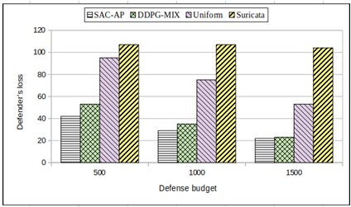
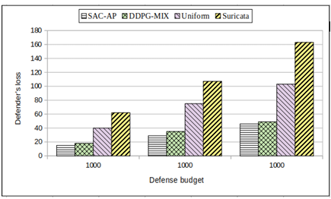
실험 및 결과 – 네트워크 침입 탐지
실험 및 결과
데이터셋: CICIDS2017 (데이터 약 300만개, 78개 특징 포함)
IDS: Suricata (오픈소스 네트워크 침입 감지 시스템)
Suricata를 통한 이상 탐지 후 SAC-AP를 활용해 우선순위 파악
Fig6. 공격 예산 고정, 방어 예산 변화
결과
DDPG-MIX 및 다른 Baseline 방법 대비 SAC-AP가 월등한 성능
방어자의 손실 30% 감소
방어자가 공격자의 예산을 모를 때에도 높은 강건성 유지
Fig7. 공격 예산 변화, 방어 예산 고정
Notes:
방어자의 손실:실제 공격으로 인해 발생한 경고(Alert)를 제때 조사하지 못함으로써 발생하는 피해

Slide 15
연구 계획

Slide 16
연구 계획
계획
기존의 이상탐지
딥러닝 및 머신러닝을 통한 이상치 탐지를 진행 ex) Auto Encoder, FFT, RL 등
이상 탐지에서의 오탐 발생 즉, 이상치로 판별된 데이터 중 정상치 포함
이를 보정할 후속 모델의 필요성 증가
SAC-AP를 활용한 후처리 모델
경보 우선순위를 기반으로 하는 SAC-AP의 우선순위 선정 알고리즘을 채용
이상치에 우선순위를 지정 따라서, 참 이상치를 선정가능
방어자(Defender): SAP-AP Agent가 되어 생성된 이상치 중 어떤 것을 조사할지 결정
공격자(Adversary): 실제 위협을 유발하는 이상치를 생성하려고 시도
상태(State): 현재 시스템의 이상 관련 정보
행동(Action): 특정 이상치 또는 이상치 유형을 조사할지 여부, 또는 이상치 탐지 모델의 특정 파라미터를 조정하는 결정
보상(Reward): 성공적으로 참 이상치를 탐지하고 조치했을 때 긍정적인 보상, 오탐을 조사하거나 참 이상치를 놓쳤을 때 손실을 받도록 조정

Slide 17
Github

Slide 18
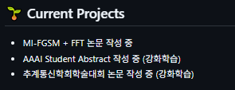

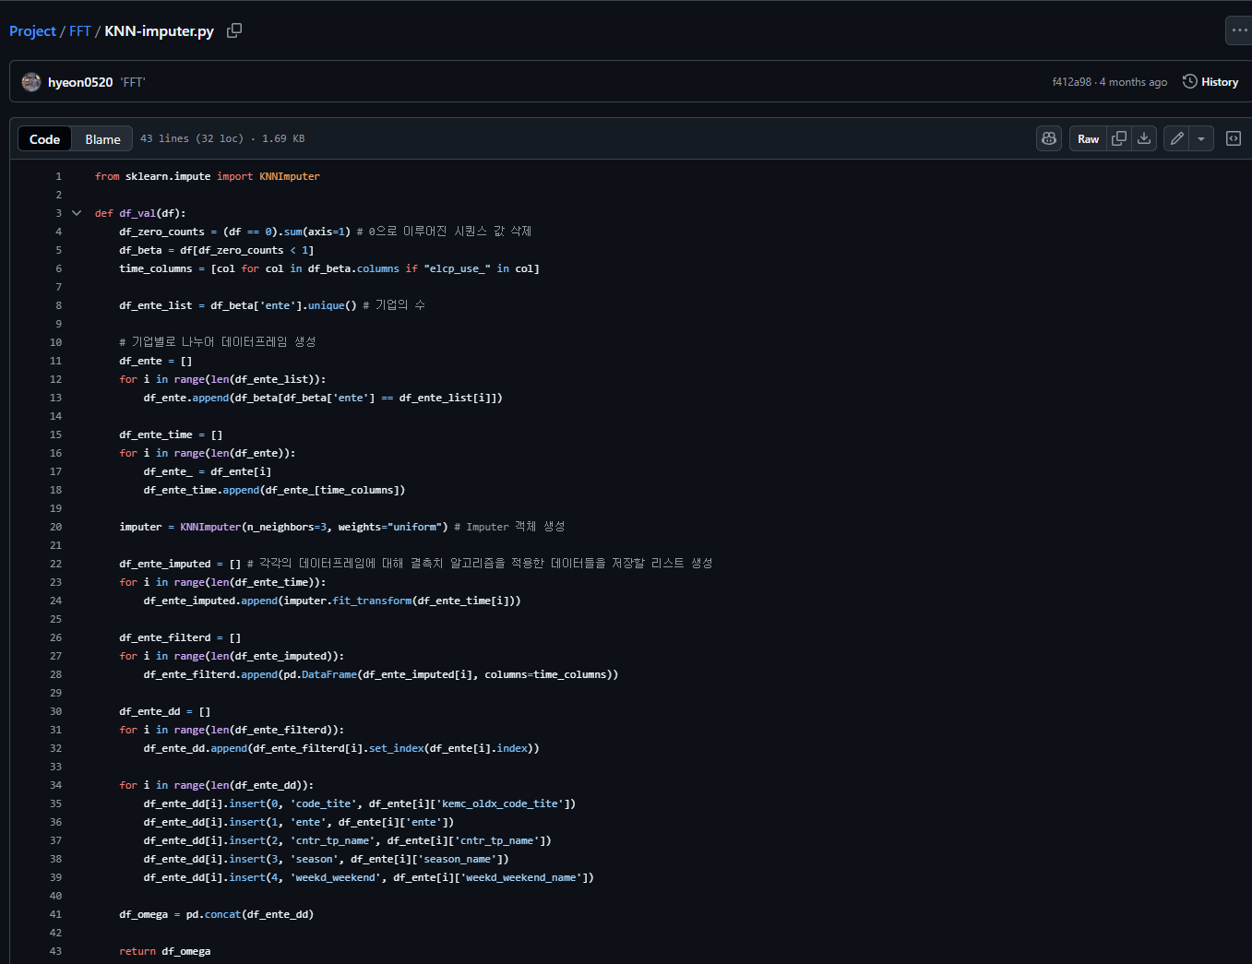
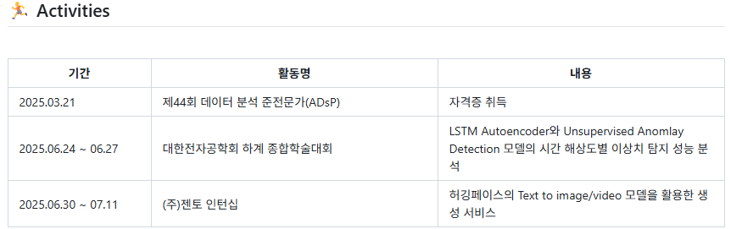
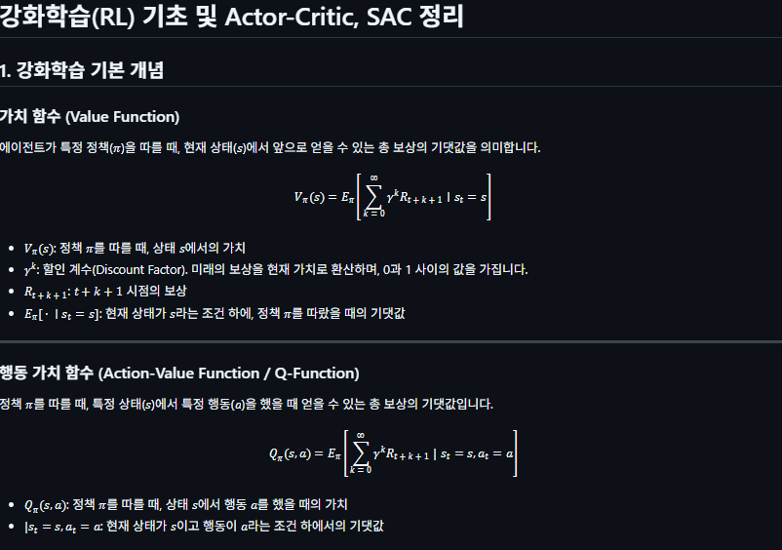
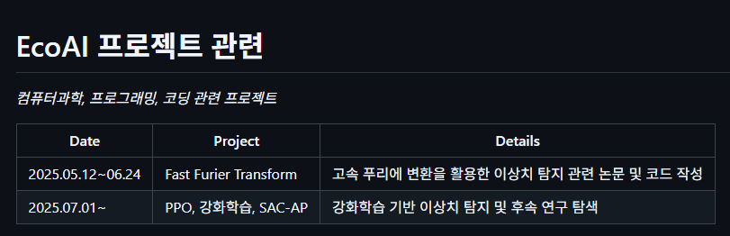
Github
Github
권우현
이정섭
과거에 활동한 내역 표로 정리
과거 자료 정리 후 더 추가할 예정
정민성
현재 진행 중인 프로젝트 정리
강화학습 알고리즘 개념 정리

Slide 19
감사합니다

